Slide 1
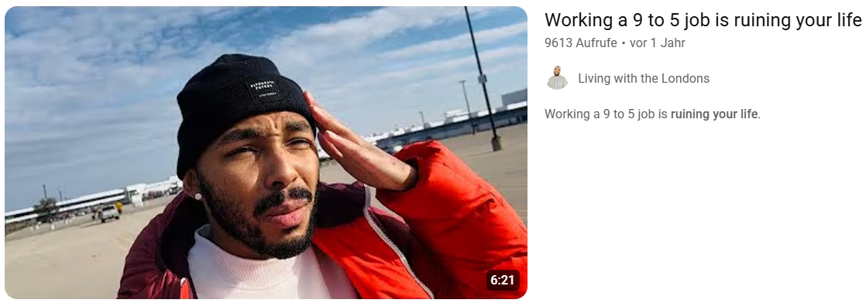
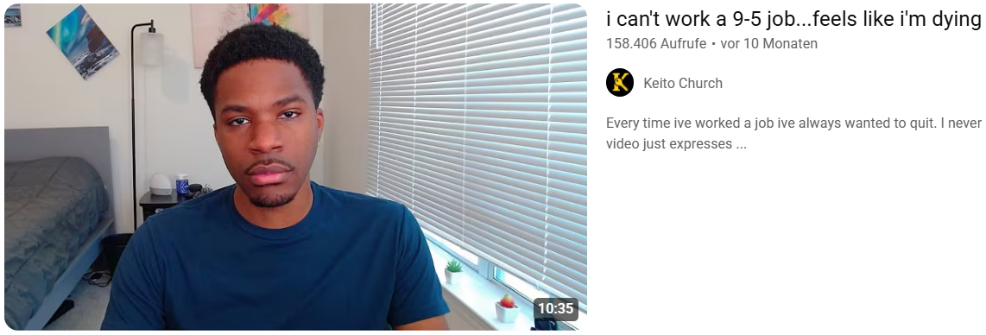
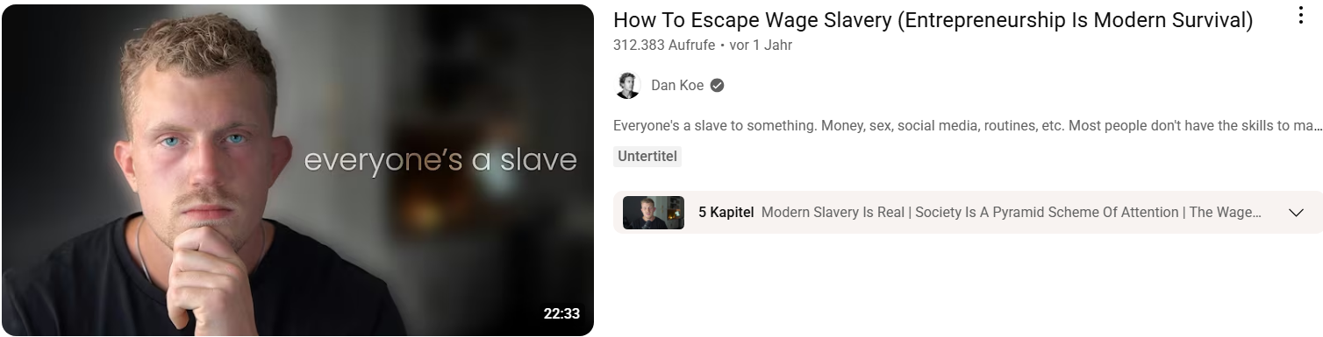
Analyse von Gründungsabsichten bei Studierenden
Was unterscheidet Unternehmer von 9-5 Angestellten?
Notes:
Im Internet sind sich viele einig:
Abhängig von einem Arbeitgeber und „gefangen“ in einem 9-5 Job ist keine Traumvorstellung.
Da viele Jugendliche/ junge Erwachsene ja viel Content aus dem Internet schauen kann man sich vorstellen, dass das auch der Einstellung von jungen Erwachsenen entspricht.
Mit KI on the rise haben immer mehr junge Erwachsene auch Angst abhängig zu sein von einem Arbeitgeber der sie jeder Zeit durch KI ersetzen könnte

Slide 2
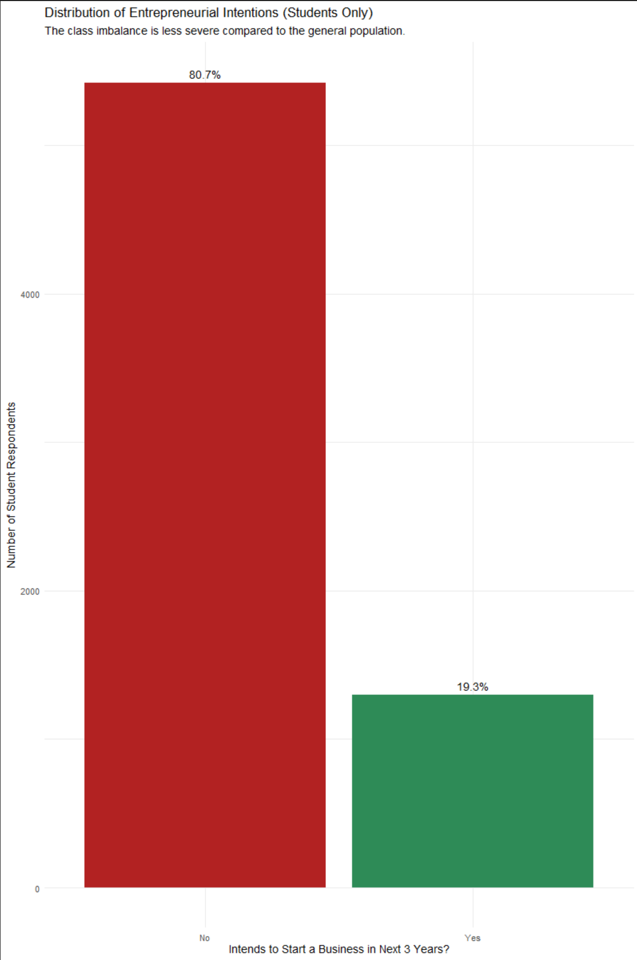

Notes:
Wieso wollen dann „nur“ 20% ein Business starten?
Die Leute die ein‘s starten wollen werden aktiv unterstützt zum Beispiel vom DIT Startup Campus.
Doch wenn ein 9-5 Job sich wie “Sklaverei” anfühlt, was hält diese 80% davon ab ein Business starten zu wollen?

Slide 3
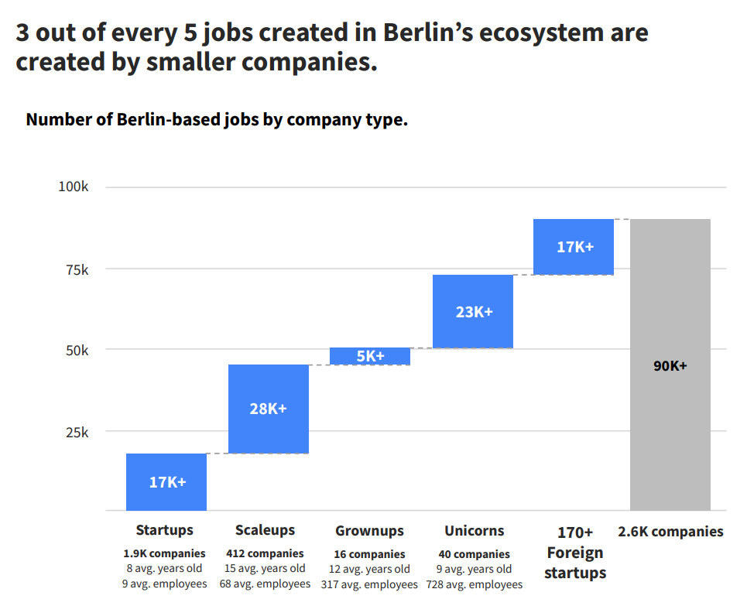
Einfluss von Start-Ups auf deutsche Wirtschaft

Slide 4
Wie wir Gründungsgeist systematisch entfesseln
Datengrundlage schaffen: Empirische Erfassung von Gründungsabsichten mithilfe der GEM-Studie 2021.
Potenziale erkennen: Einsatz von KI zur Identifikation von Studierenden mit geringer & hoher Gründungsneigung.
Erfolgsfaktoren analysieren: Identifikation der entscheidenden Merkmale, die gründungsaffine Studierende von anderen unterscheiden.
Maßnahmen ableiten: Entwicklung von zielgerichteten Strategien und Handlungsempfehlungen zur Gründungsförderung.

Slide 5
Global Entrepreneurship Monitor (GEM)
Wer sind sie? Weltweit größte Studie zum Unternehmertum; Netzwerk von Forschenden.
Was machen sie? Sammeln und analysieren Daten zu unternehmerischen Aktivitäten, Einstellungen und Rahmenbedingungen in verschiedenen Ländern.
Wozu? Bieten Entscheidungsträgern, Forschenden und Unternehmern evidenzbasierte Einblicke zur Förderung des Unternehmertums.

Slide 6
Zielvariable (FUTSUPNO)
„Erwartet, in den nächsten 3 Jahren ein Startup/Unternehmen zu gründen, ist aber derzeit nicht involviert (18-64 Jahre).”

Slide 7
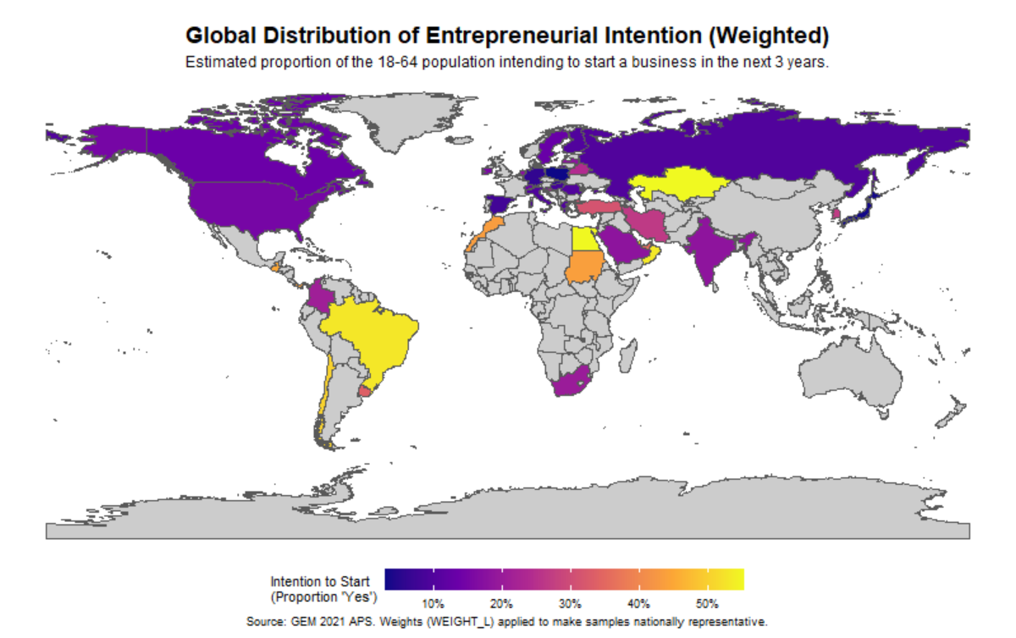

Motive für Unternehmertum
Notwendigkeit-
vs.
Chancen-
getriebenes
Unternehmertum
Notes:
Chancen-Gründungen sind laut GEM klar besser.
Sie sindoft innovativer, wachsen stärker und schaffen dadurch mehr Arbeitsplätze und Wohlstand.
Notwendigkeits-Gründungen sind zwar für das Individuum überlebenswichtig, treiben die Gesamtwirtschaft aber deutlich weniger an.

Slide 8
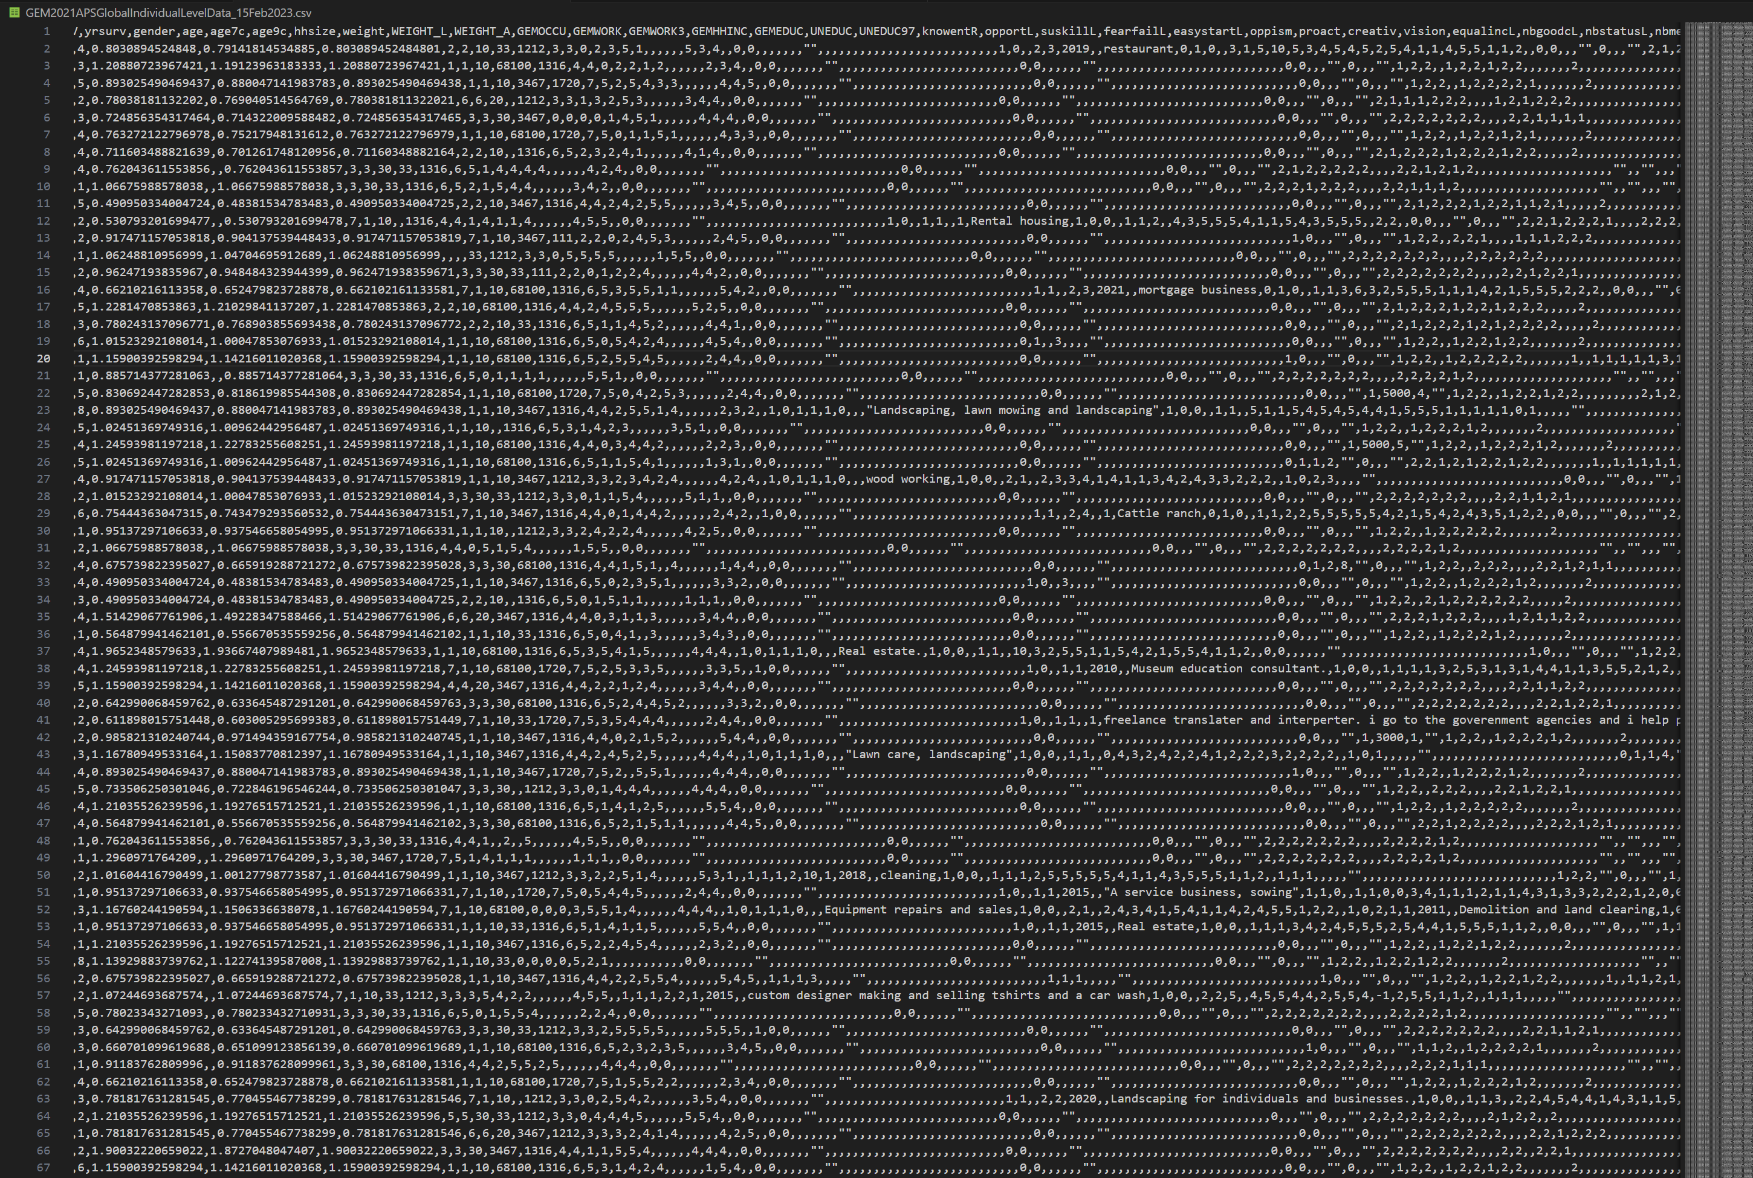
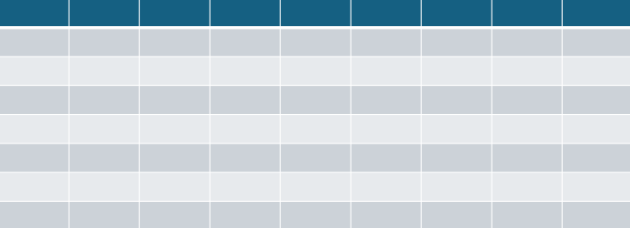
Daten Vorverarbeitung
452 Spalten
151.000 Zeilen
Nur Zeilen mit eindeutiger Zielvariable beibehalten.
Target Leakage verhindern durch Entfernen von Spalten mit Zukunftsinformationen.
Rohdaten bereinigen zugunsten von vorverarbeiteten Variablen
Für den Anwendungsfall irrelevante Spalten entfernen.
Datentypen prüfen und korrigieren.
Fehlende Werte analysieren und strategisch behandeln (Entfernen, Ersetzen, etc.).
21 Spalten
6.752 Zeilen
Notes:
Ich könnte den ganzen Talk darüber reden, was alles in der Datenaufbereitung passiert ist, aber lass uns lieber die Ergebnisse anschauen.

Slide 9
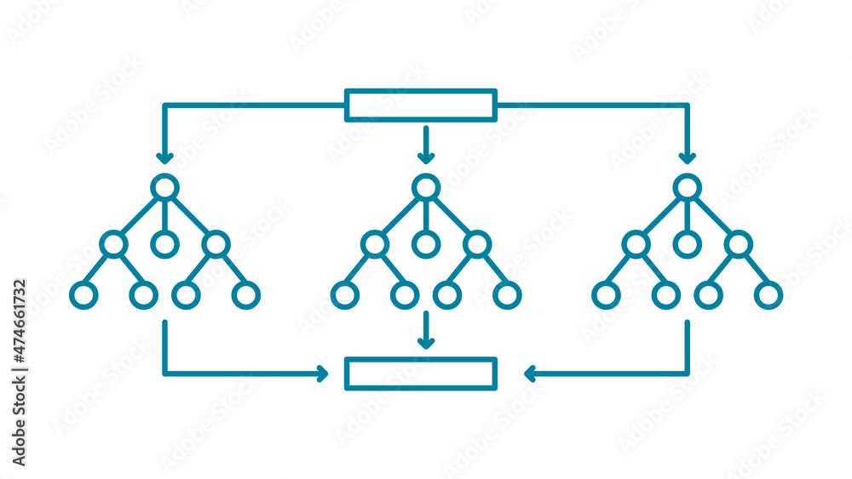
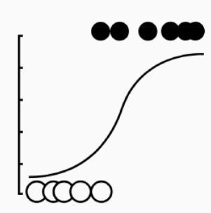
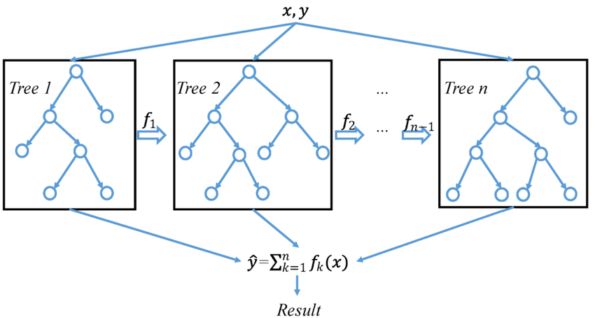
Modelle
1
RandomForest
Manual Weighting (ROC_AUC = 0.7879)
2
Logistische Regression
LASSO (ROC_AUC = 0.7870)
3
XGBoost
Baseline (ROC_AUC = 0.7837)
Notes:
RandomForest nur bisschen besser als Logistische Regression.
Aufgrund höher Interpretierbarkeit hätte man auch Logische Regression verwenden können.
Allerdings hoffen wir darauf, dass unser Modell komplexe psychologische Zusammenhänge erkennt. Die logistische Regression ist hier
Fundamental limitiert und kann uns gar nicht die Zusammenhänge geben, die wir suchen.
Im nachfolgenden werden SHAP Plots verwendet, was den Tradeoff der Interpretierbarkeit minimiert.

Slide 10
Evaluation
Test Set AUC : 0.7602
Bedeutung: Bei zwei zufällig ausgewählten Personen (eine mit und eine ohne Gründungsabsicht) sagt das Modell in 76.02% der Fälle korrekt vorher, wer wahrscheinlicher Gründungsabsicht hat.
Sensitivität: 0.6552
Bedeutung: Von allen Studierenden, die tatsächlich gründen wollen, wie viele hat unser Modell erfolgreich gefunden?
Spezifität: 0.7263
Bedeutung: Von allen Studierenden, die nicht gründen wollen, wie viele hat unser Modell korrekterweise in Ruhe gelassen?
Konfusions- matrix | Tatsächlich: Keine Absicht | Tatsächlich: Hat Absicht
Vorhergesagt: Nein | 788 | 90
Vorhergesagt: Ja | 297 | 171
“predicting startup success remains more art than science”
(Harnessing the Power of Artificial Intelligence to Forecast Startup
Success: An Empirical Evaluation of the SECURE AI Model)
Notes:
Accuracy würde irreführend sein hier. Ein Modell das nur „Nein“ vorhersagt hat eine Accuracy von 80%.
Menschliche Psychologie ist sehr complex.
Es ist nicht die höchste Priorität diese Benchmarks so hoch zu bekommen wie möglich, sondern die generellen Trends gut zu verstehen.

Slide 11
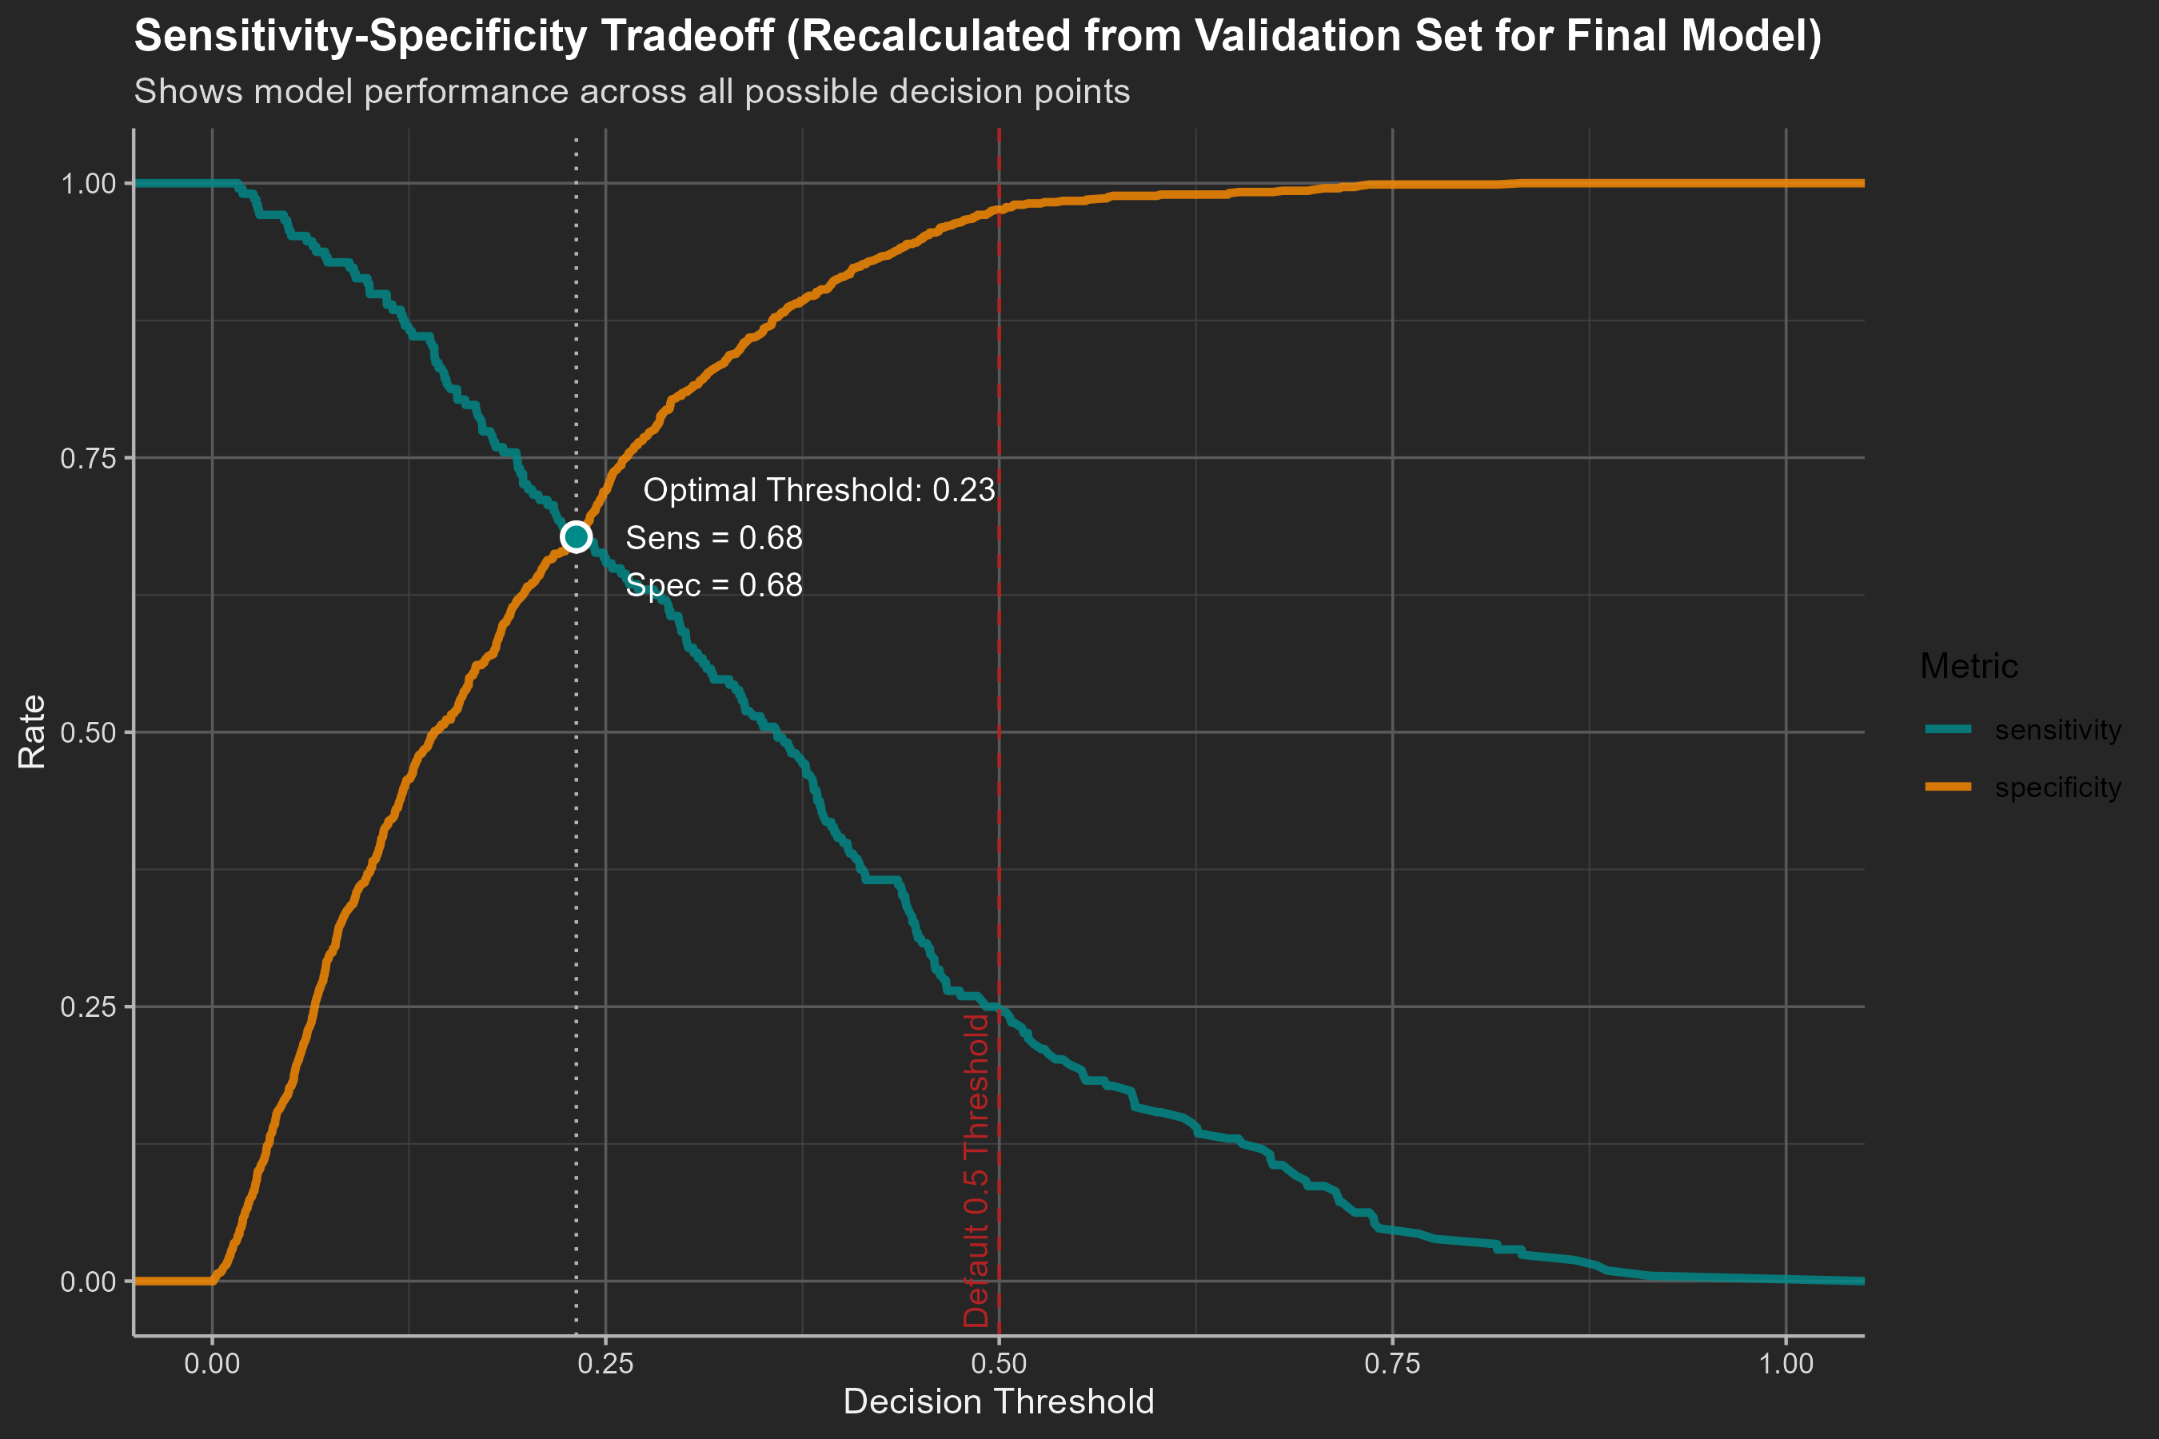
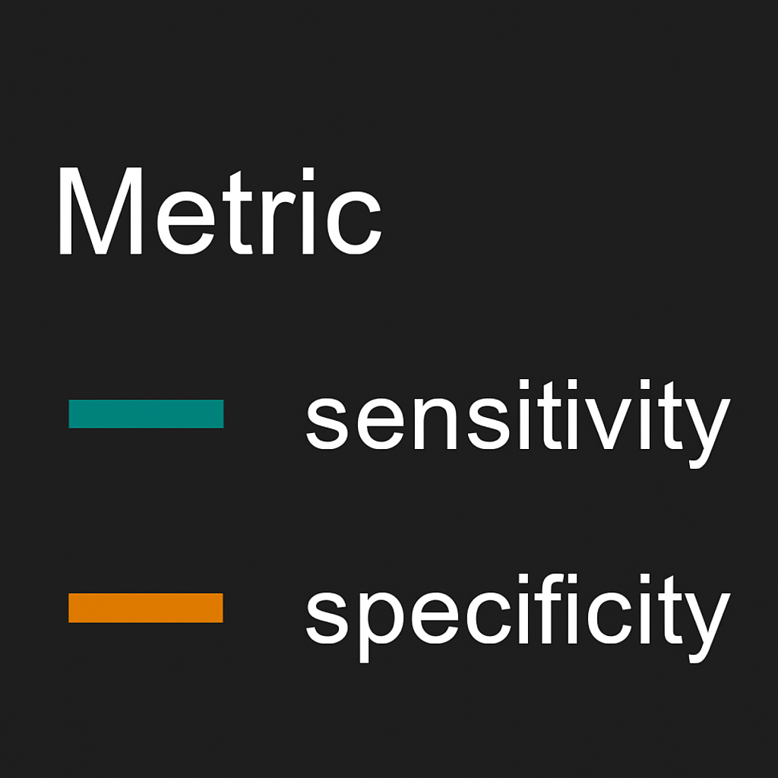
Evaluation

Slide 12
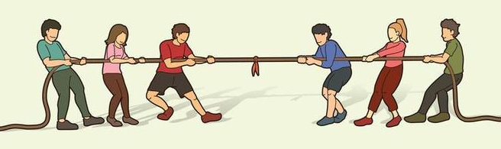
SHapley Additive exPlanations (SHAP)
Angst vor dem Scheitern
Alter
…
Kennt Unternehmer persönlich
Fähigkeiten zu starten
…
0% (NEIN)
100%
(JA)
Möchte ein Unternehmen starten?

Slide 13
SHapley Additive exPlanations (SHAP)
Angst vor dem Scheitern
Alter
…
Kennt Unternehmer persönlich
Fähigkeiten zu starten
…
0% (NEIN)
20%
100%
(JA)
Möchte ein Unternehmen starten?

Slide 14
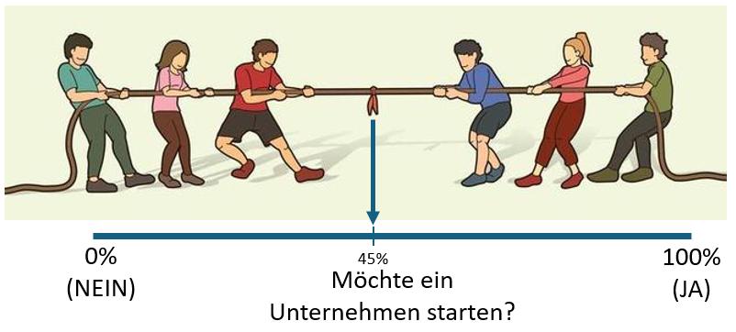
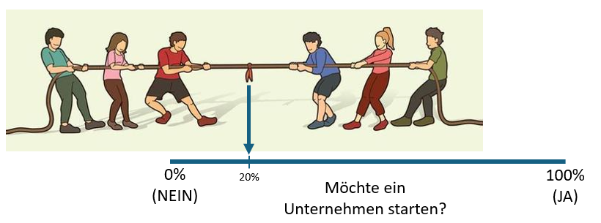
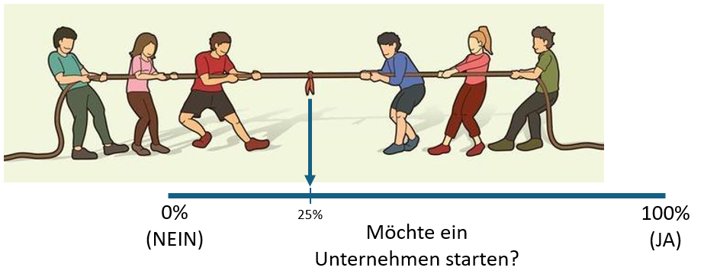
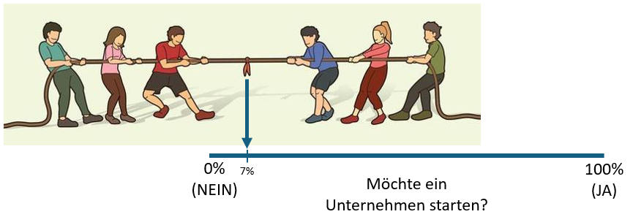
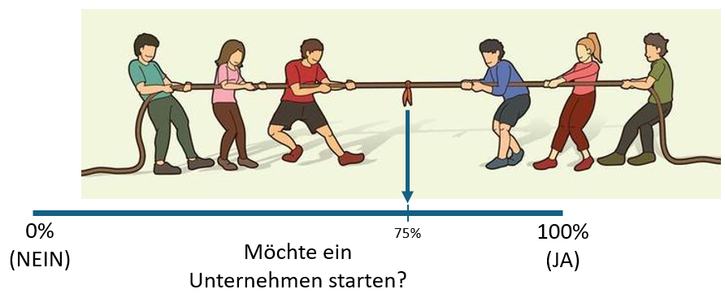
SHapley Additive exPlanations (SHAP)
(Für ~150 Studenten)

Slide 15
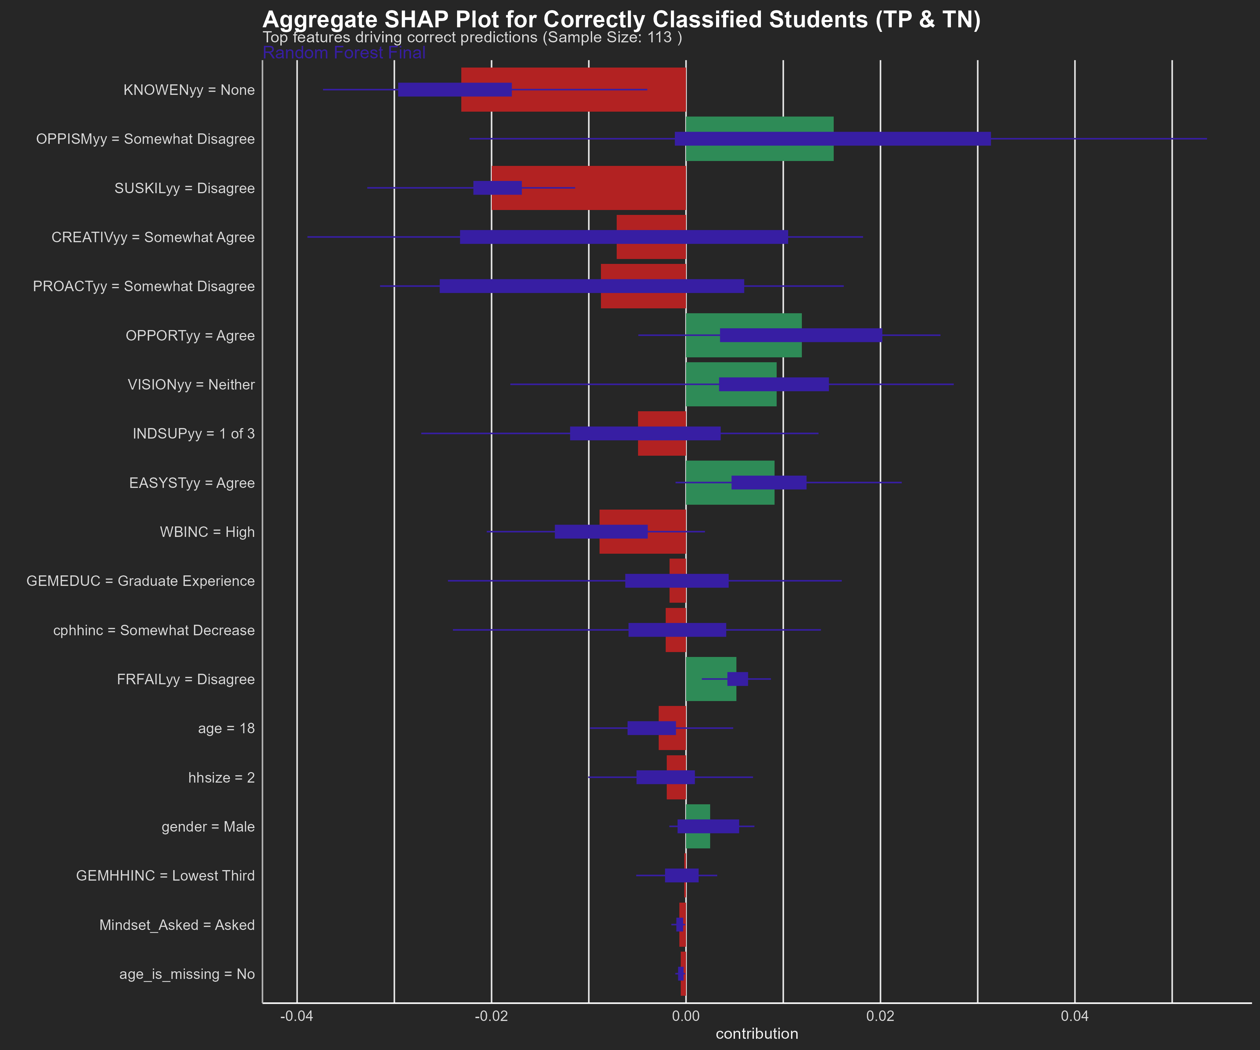
SHapley Additive exPlanations (SHAP)
Notes:
Welche Variable ist für welches Team? Ziehen sie in Richtung Ist kein oder ist ein zukünftiger Unternehmer.
Cphhinc = Strongly Decrease -> Fear of Failure might decrease because having a stable job can also be disrupted due to uncontrollable factors
PROACT: zu viele Opportunities = überladen, gar keine = gar keine, wenige = perfekt (hoher Fokus)
Notiz: Es werden im folgenden nur jene Features benannt, dessen Boxplot eindeutig negativ/ positiv war (Intervall [unteres Quartil; oberes Quartil] vollständig > oder < 0
Bsp.: OPPISMyy = Somewhat Disagree, CREATIVyy = Somewhat Agree, … werden in dieser Analyse weggelassen

Slide 16
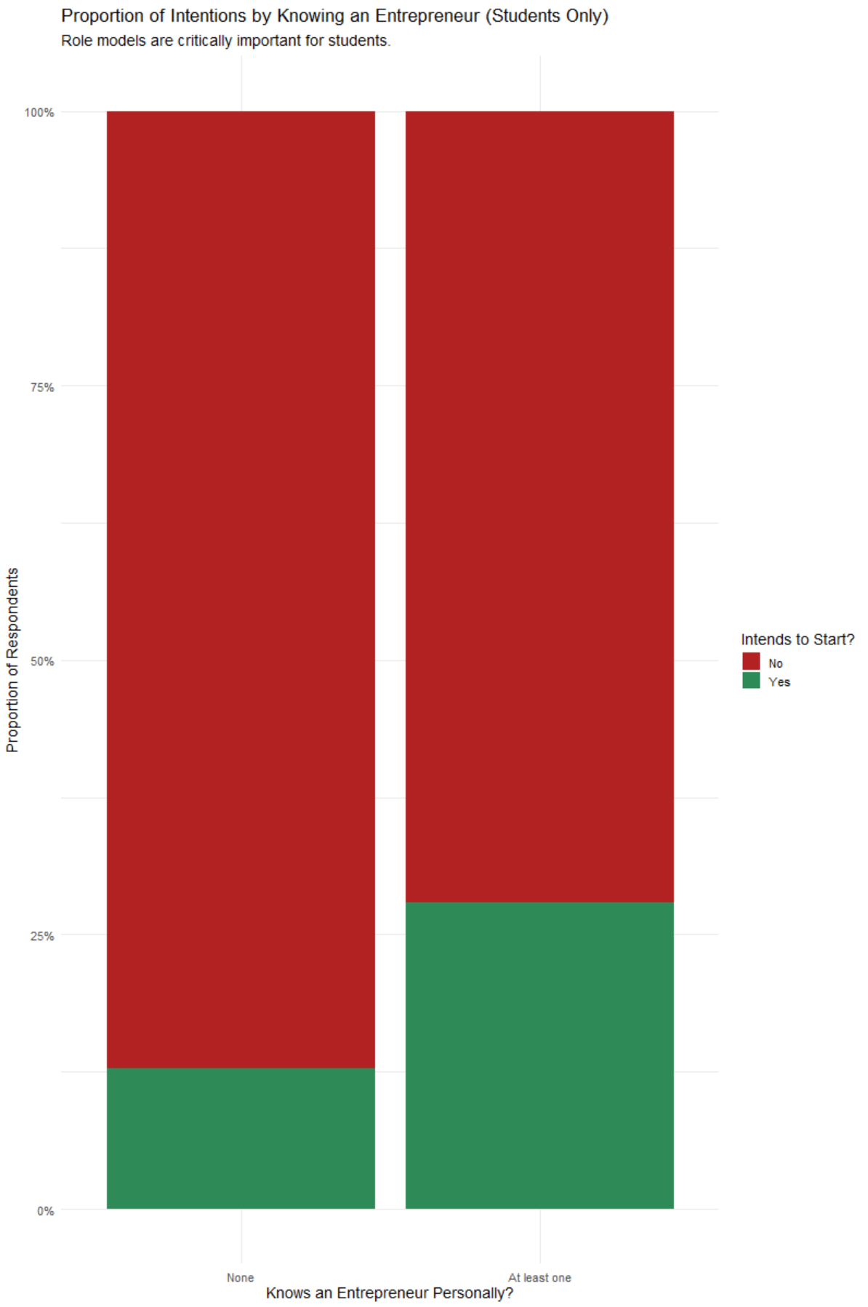
SHapley Additive exPlanations (SHAP)
Erklärung der Variable
Wie viele Personen kennen Sie persönlich, die in den letzten 2 Jahren ein Unternehmen gegründet oder sich selbstständig gemacht haben?
Handlungsempfehlungen
Mentorship Programme
Alumni Network Events
Gastvorträge von Gründern
niemanden
min. eine

Slide 17
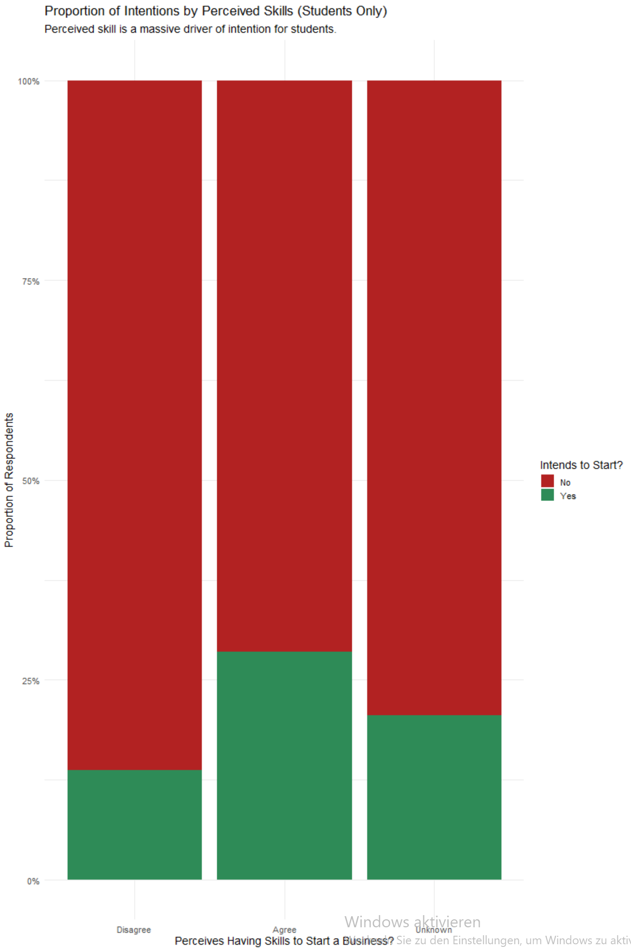
SHapley Additive exPlanations (SHAP)
Erklärung der Variable
Verfügt über das nötige Wissen, Können und die Erfahrung, um ein neues Unternehmen zu gründen.
Handlungsempfehlungen
Skill-basierte Workshops:
„Grundlagen des Online-Marketings“
„Prototyping & MVP-Entwicklung“
„Präsentieren & Pitchen“
„Finanzplanung für Gründer: Erste Schritte“
Stimmt nicht zu
unbekannt
Stimmt zu

Slide 18
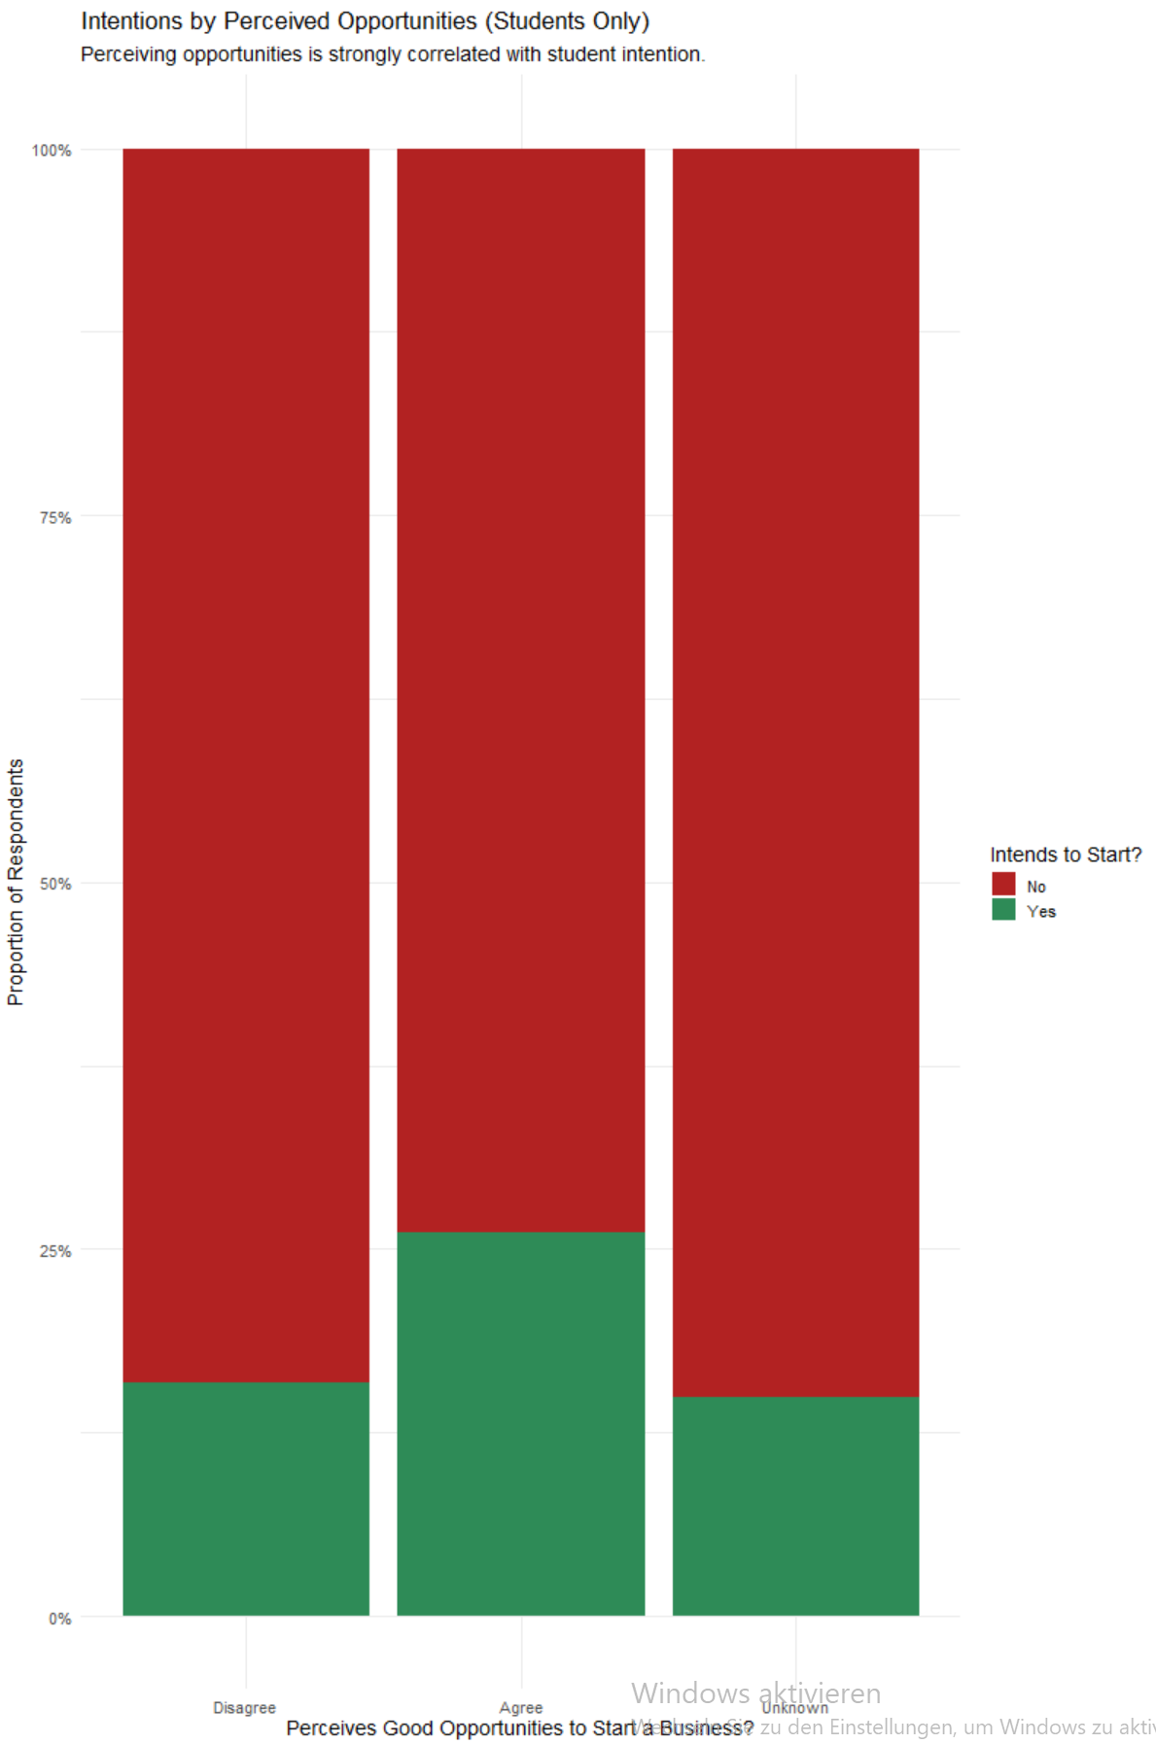
SHapley Additive exPlanations (SHAP)
Erklärung der Variable
Sieht gute Möglichkeiten, in den nächsten 6 Monaten ein Unternehmen zu gründen
Handlungsempfehlungen
"Trend-Spotting„ Workshops
Hackathons
„Design Thinking für Startups“
Stimmt nicht zu
unbekannt
Stimmt zu

Slide 19
Fragen & Antworten
Vielen Dank für Ihre Aufmerksamkeit!
Timo Rolf
Maschinelles Lernen (SS2025)
timo.rolf@stud.th-deg.de

